Slide 1
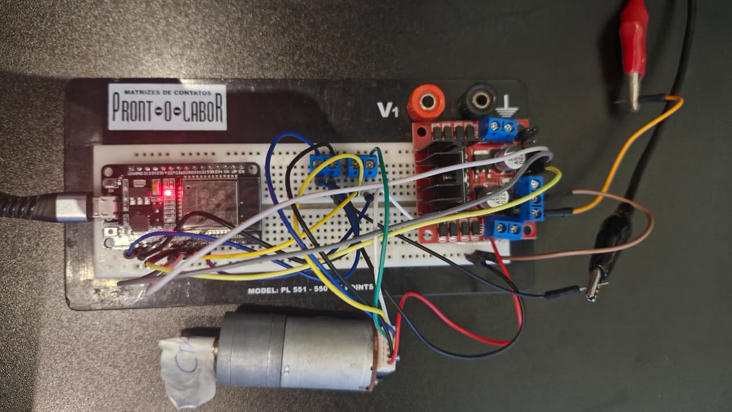
SISTEMAS EMBARCADOS · C213
Misturador Industrial com Controle Fuzzy Embarcado
ESP32 · Encoder Hall · PWM · Controle em malha fechada
Christian Salles · Maria Clara Ignácio · Samuel Ralise
ESP32
Encoder Hall
Driver L298N
Motor DC

Slide 2
PROBLEMA DE CONTROLE
O desafio: manter a rotação mesmo com variação de carga
Motor
Variável | Faixa ou condição
Velocidade controlada | 0 a aproximadamente 200 RPM
Set points | 60, 120 e 180 RPM
PWM manipulado | 0 a 100%
Perturbação | carga mecânica leve a elevada, sem sensor de torque
Baixa
Média
Alta
Mais carga → queda de RPM → controlador aumenta a atuação
Carga: baixa · média · alta →
Por que fuzzy? Relação PWM × RPM não linear, zona morta, saturação e carga variável, sem exigir um modelo matemático preciso.

Slide 3
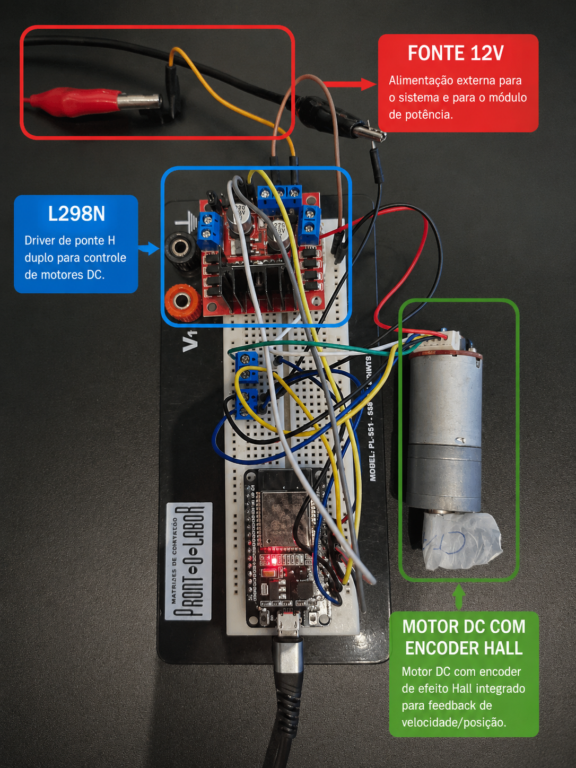
PLANTA E HARDWARE
Malha fechada executada no ESP32
carga mecânica
ESP32 — controle local
erro
Δu
Set point
Σ
Controlador Fuzzy
PWM
L298N
Motor DC
Encoder Hall · RPM
Planta física
Motor DC + carga + eixo
RPM máxima medida
≈ 200 RPM a 100% de PWM, sem carga
Encoder
11 PPR × redução 34:1 = 374 pulsos/volta
Controle · PWM
10 Hz · 20 kHz, 8 bits

Slide 4
FIRMWARE
Ciclo de execução embarcado
1
Contar pulsos do encoder por interrupção (ISR)
Cálculo de velocidade
RPM = pulsos / 374 / Δt × 60
A cada 100 ms 10 Hz
2
Calcular e filtrar a RPM
3
Erro e = SP − RPM e Δe = (e − eₐₙₜ)/Δt
RPMf = 0,30·RPM + 0,70·RPMfₐₙₜ
4
Fuzzificação, regras e centroide
Contagem atômica do contador da ISR a cada ciclo.
Sem delay() no laço principal
Acumular Δu e saturar entre 0 e 100%
5
6
Atualizar PWM e métricas
7
Publicar telemetria (MQTT)

Slide 5
PROJETO FUZZY
Controlador Mamdani incremental
Erro e · RPM
Variação do erro Δe · RPM/s
Incremento Δu · p.p./ciclo
μ
μ
μ
1
1
1
0,5
0,5
0,5
0
0
0
0
−200
−100
+100
+200
−500
−250
0
+250
+500
−10
−5
0
+5
+10
e = ±200 RPM: toda a faixa operacional
Δe = ±500 RPM/s: partidas e mudanças bruscas
Δu = ±10 p.p./ciclo: rapidez × oscilação
NG · Neg. Grande
NP · Neg. Pequeno
ZE · Zero
PP · Pos. Pequeno
PG · Pos. Grande
u[k] = limitar( u[k−1] + Δu , 0% , 100% )
Saída incremental: enquanto houver erro, segue corrigindo (semelhante à ação integral).
Entradas fora dos universos são saturadas nos termos extremos.

Slide 6
INFERÊNCIA · 25 REGRAS
Regras, inferência e defuzzificação
e \ Δe | NG | NP | ZE | PP | PG
NG | NG | NG | NG | NP | ZE
NP | NG | NG | NP | ZE | PP
ZE | NG | NP | ZE | PP | PG
PP | NP | ZE | PP | PG | PG
PG | ZE | PP | PG | PG | PG
e = PG e Δe = PG
aumentar PWM fortemente
e = PG e Δe = NG
Manter, evita sobressinal
e = NG e Δe = NG
reduzir PWM fortemente
fuzzificação
mínimo
máximo
centroide
Saída Δu de −10 a +10 p.p./ciclo · Δu = centro de gravidade

Slide 7
IMPLEMENTAÇÃO NO ESP32
Do algoritmo ao hardware
Encoder lido por ISR no canal A
main.cpp
fuzzy.cpp
Contador acessado em região atômica
aquisição, controle e atuação
pertinências, regras e centroide
Filtro de 1ª ordem reduz o ruído
metrics.cpp
comms.cpp
Saída fuzzy discretizada em 101 pontos
Mp, ts e ess
supervisão MQTT
PWM limitado fisicamente: 0 a 100%
du = fuzzyController(e, de); u = constrain(u + du, 0, 100); ledcWrite(PWM_CHANNEL, duty);
Controle segue local mesmo sem dashboard
Ensaios e resultados obtidos no motor e encoder reais (USE_SIMULATED_PLANT = 0)
Pseudocódigo
Encoder
ESP32
PWM
L298N
Motor

Slide 8
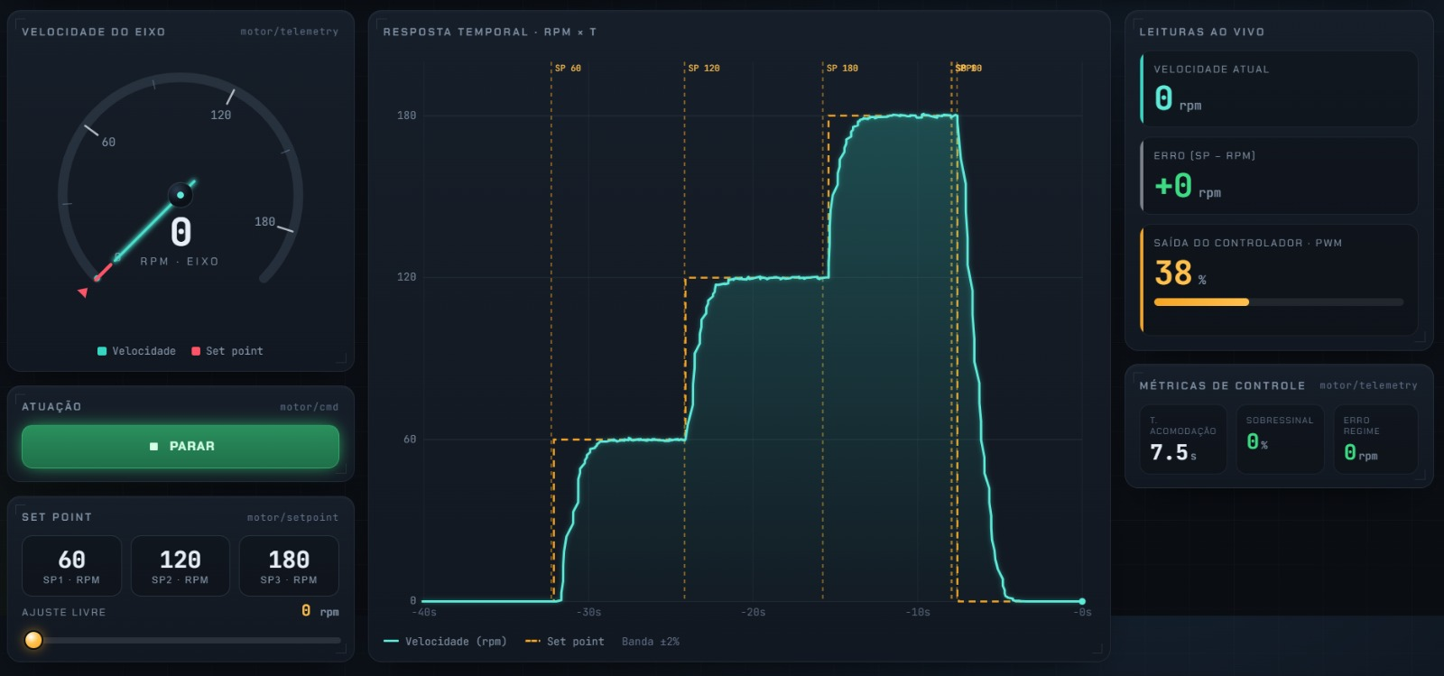
RESULTADOS · SP1 · SP2 · SP3
Avaliação nos três pontos de operação
banda ±2%
mudança de referência
Métricas calculadas no ESP32
Tempo de acomodação na banda de ±2%
Sobressinal percentual (Mp)
Erro em regime por média móvel de 20 amostras
Degrau de referência: 60 → 120 → 180 RPM
Perturbação aplicada fisicamente no eixo
SP | Tempo de acomodação | Sobressinal | Erro em regime | PWM estabilizado
60 RPM | 3.2s | 1% | 0RPM | 66%
120 RPM | 3.2s | 1% | 0RPM | 80%
180 RPM | 3.2s | 1% | 0RPM | 94%
Menor acomodação: 3.2· Maior sobressinal: 1%· Maior erro: 0%· Menor margem de atuação: 60RPM

Slide 9
CONCLUSÃO
Sistema embarcado completo
Sensor
Processamento
Controle Fuzzy
PWM
Motor
Resposta
Aquisição por encoder
Processamento e filtragem
Controle fuzzy em tempo real
Atuação PWM com saturação
Métricas calculadas no ESP32
Supervisão e alteração de set point
Agora vamos demonstrar: mudança de referência e perturbação aplicada fisicamente no eixo.

